Slide 1


HỌC VIỆN CÔNG NGHỆ BƯU CHÍNH VIỄN THÔNG
Posts and Telecommunication Institute of Technology
BÁO CÁO BÀI TẬP NHÓM
AN TOÀN HỆ ĐIỀU HÀNH
Nhóm: 06
ĐỀ TÀI:
TÌM HIỂU NỀN TẢNG TÍNH TOÁN PHÂN TÁN APACHE SPARK

Slide 2

Nhóm 06
Sinh viên thực hiện:
1. Đặng Thế Long – B19DCAT113
2. Phạm Xuân Long – B19DCAT117
3. Nguyễn Thị Quỳnh Mai – B19DCAT121
4. Nguyễn Công Mạnh – B19DCAT123
5. Nguyễn Văn Mạnh – B19DCAT124
6. Nguyễn Văn Nam – B19DCAT129
7. Trần Thanh Nhàn – B19DCAT130

Slide 3
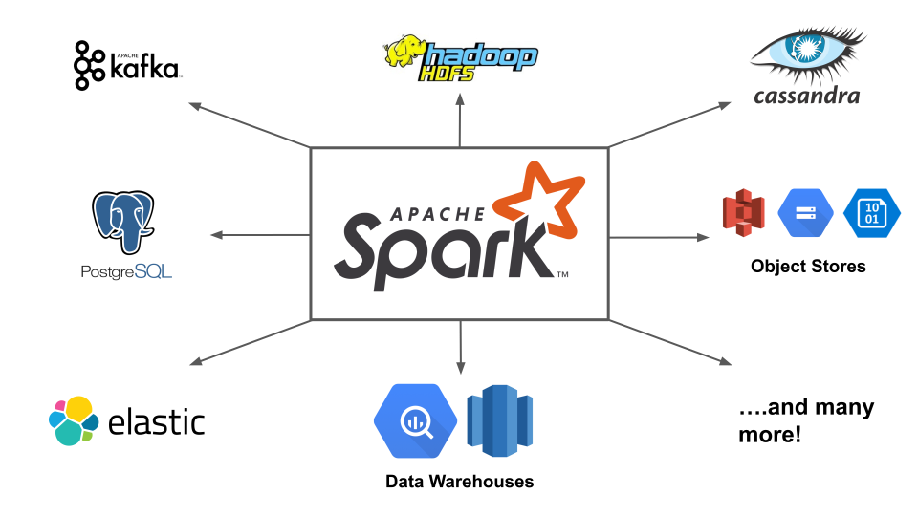
Apache Spark là một framework mã nguồn mở tính toán cụm.
Được phát triển vào năm 2009 bởi AMPLab tại đại học California. Sau này, Spark đã được trao cho Apache Software Foundation vào năm 2013 và được phát triển cho đến nay.
Nó cho phép xây dựng các mô hình dự đoán nhanh chóng với việc tính toán được thực hiện trên một nhóm các máy tính, có có thể tính toán cùng lúc trên toàn bộ tập dữ liệu mà không cần phải trích xuất mẫu tính toán thử nghiệm.
GIỚI THIỆU

Slide 4
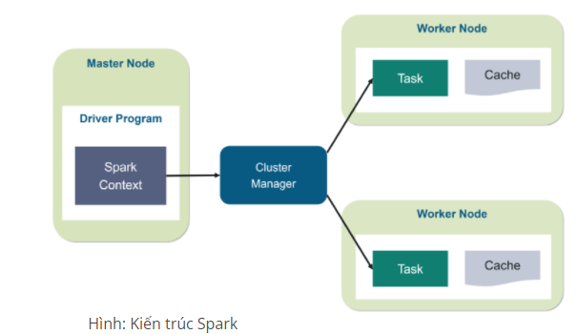
KIẾN TRÚC CỦA APACHE SPARK
Apache Spark có kiến ​​trúc phân lớp được xác định rõ ràng, tất cả các thành phần và lớp tia lửa được ghép nối lỏng lẻo.
Kiến trúc này được tích hợp thêm với nhiều phần mở rộng và thư viện khác nhau. Kiến trúc của một ứng dụng Spark gồm:
Trình điều khiển( Driver)
Trình thực thi( Executors)
Trình quản lý cụm( The Cluster manager).

Slide 5
Trình điều khiển(Driver).
Điều khiển việc thực thi ứng dụng Spark.
Duy trì tất cả các trạng thái của cụm Spark (trạng thái và nhiệm vụ của những người thực thi).
Giao tiếp với trình quản lý cụm để thực sự có được tài nguyên vật lý và khởi chạy các trình thực thi.
=> Đây chỉ là một quá trình trên một máy vật lý có nhiệm vụ duy trì trạng thái của ứng dụng đang chạy trên cụm.
Trình thực thi( Executors).
Các quy trình thực hiện các nhiệm vụ được giao bởi trình điều khiển Spark.
Trình thực thi có một trách nhiệm cốt lõi:
Nhận các nhiệm vụ được giao bởi Trình điều khiển
Chạy chúng và báo cáo lại trạng thái (thành công hay thất bại) và kết quả của họ.
Mỗi Ứng dụng Spark có các quy trình thực thi riêng biệt.
Trình quản lý cụm(The Cluster manager)
Drivers và Executors không tồn tại trong khoảng trống và đây là lúc Trình quản lý cụm tham gia.
Chịu trách nhiệm duy trì một nhóm máy sẽ chạy ứng dụng Spark.
Khi chạy ứng dụng Spark, yêu cầu tài nguyên từ người quản lý cụm để chạy nó. Tùy thuộc vào cách ứng dụng xác định cấu hình (nơi để chạy trình điều khiển Spark, tài nguyên cho trình thực thi).
Trong quá trình thực thi, Trình quản lý cụm sẽ chịu trách nhiệm quản lý các máy cơ bản mà ứng dụng đang chạy.

Slide 6

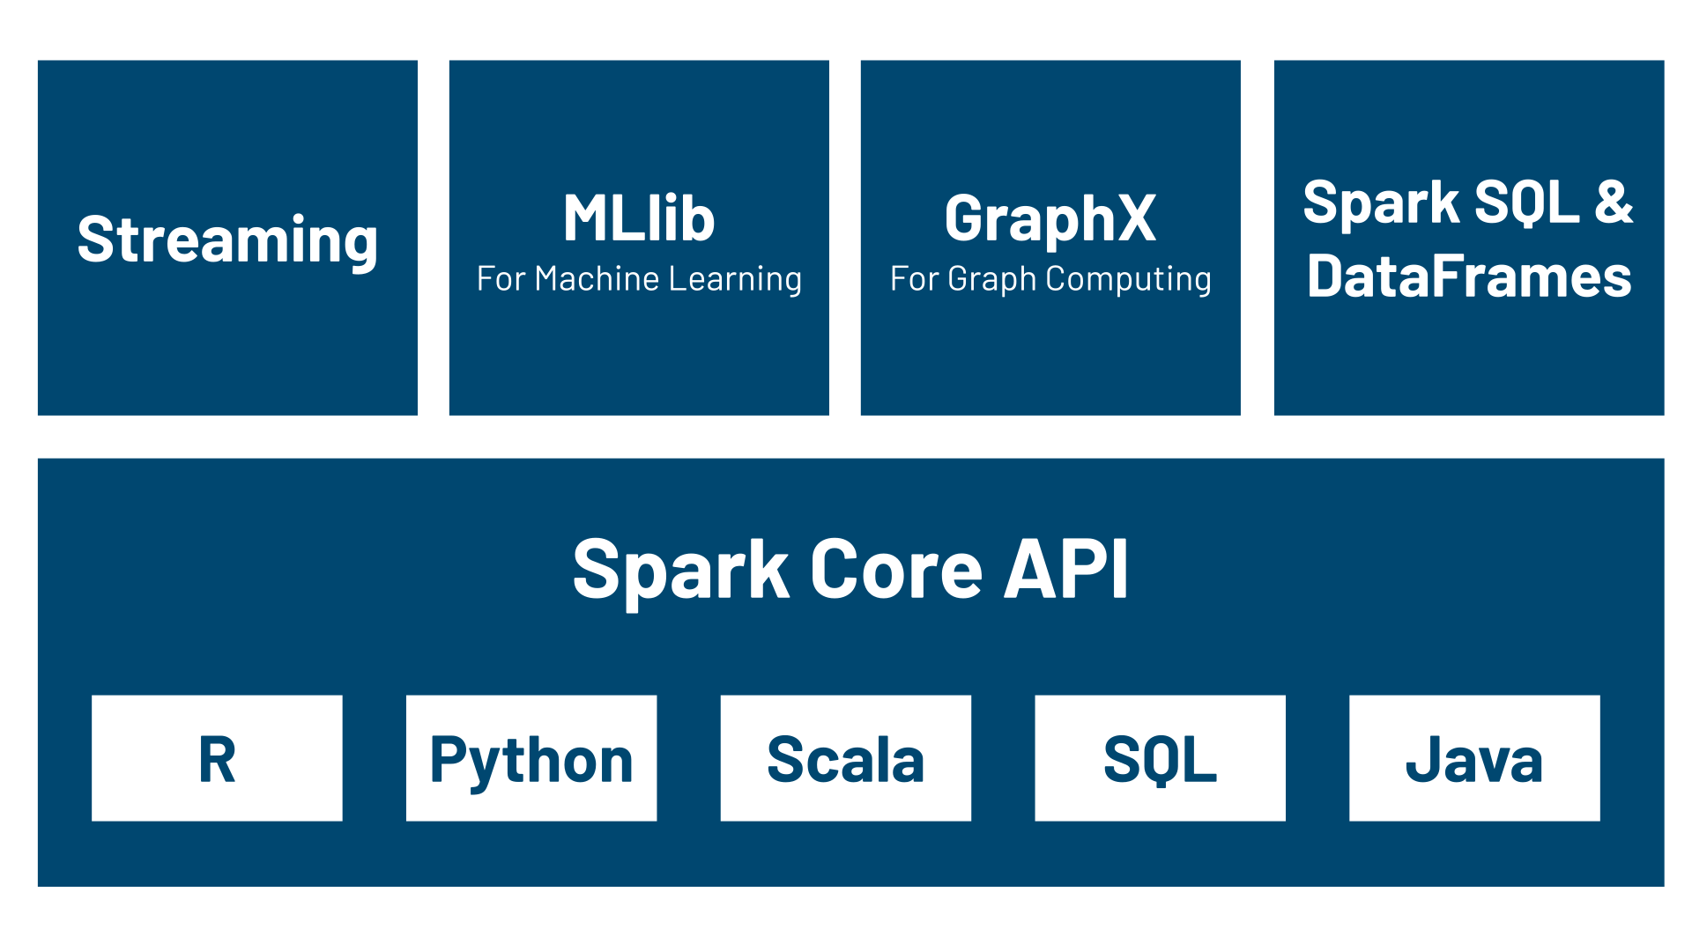
CÁC THÀNH PHẦN CỦA
APACHE SPARK
Apache Spark có 5 thành phần là:
Spark Core
Spark SQL
Spark Streaming
Spark MLlib
Spark GrapX.
69% người dùng Spark SQL, 62% sử dụng DataFrames, Spark Streaming và MLlib + GrapX là 58%.

Slide 7
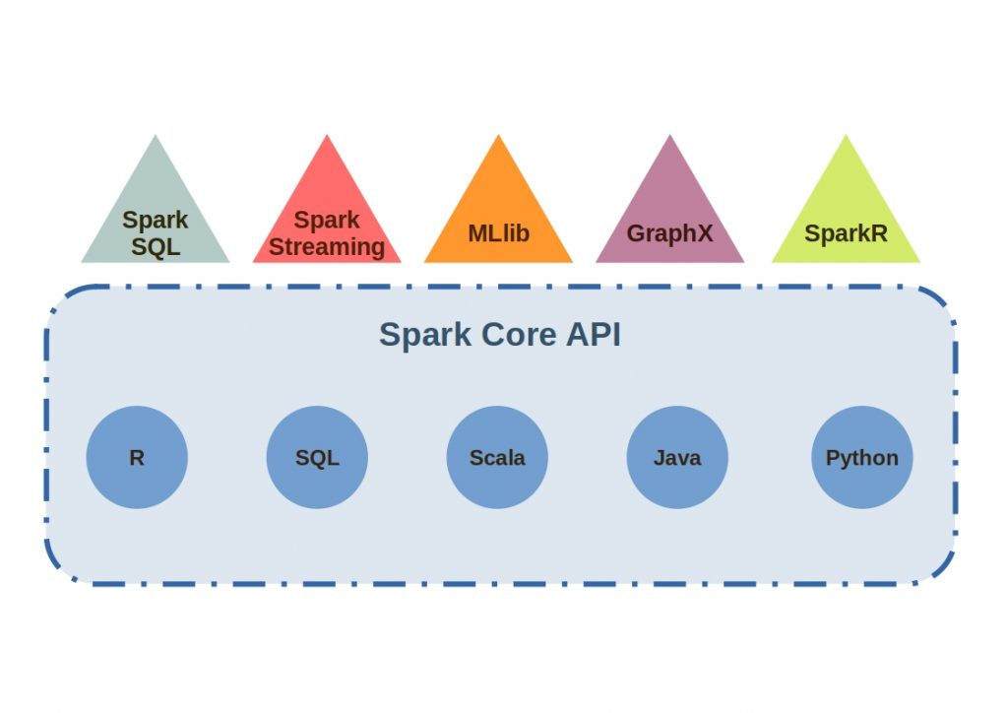
Apache Spark Core Spark core là thành phần cốt lõi thực thi cho các tác vụ cơ bản làm nền tảng cho các chức năng khác. Cung cấp khả năng tính toán trên bộ nhớ và database trong bộ nhớ hệ thống lưu trữ ngoài, để hỗ trợ nhiều ứng dụng và Java, Scala và Python API để phát triển. Spark core cung cấp API để định nghĩa RDD (Resilient Distributed DataSet) là tập hợp của các mục được phân tán trên các node của cluster và có thể được xử lý song song

Slide 8

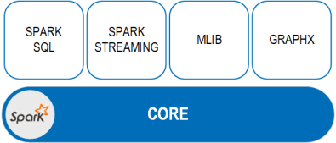
Spark SQL
Spark SQL là một thành phần nằm trên Spark Core
Cung cấp một sự ảo hóa mới cho dữ liệu là SchemaRDD, hỗ trợ các dữ liệu có cấu trúc và bán cấu trúc.
Cung cấp khả năng tích hợp mạnh mẽ với các thành phần còn lại của Spark( ví dụ tích hợp xử lý truy vấn SQL với học máy).

Slide 9

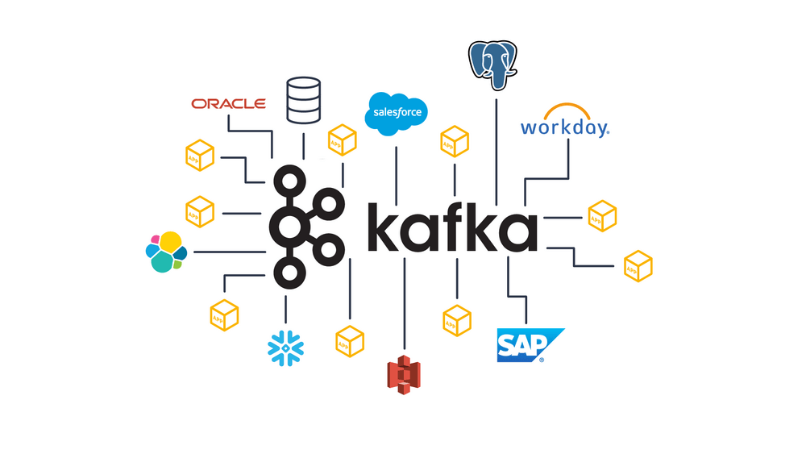
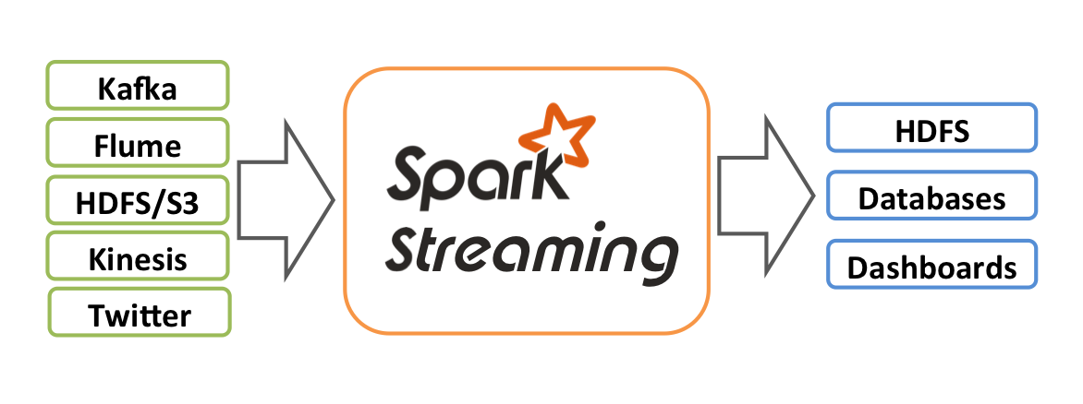
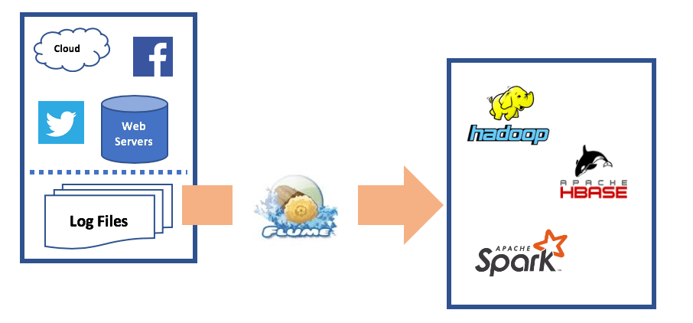
Spark Streaming.
Spark Streaming cho phép thực hiện phân tích xử lý trực tuyến.
Chạy trên Spark, Spark Streaming cho phép ứng dụng tương tác và phân tích mạnh mẽ trên cả dữ liệu trực tuyến và dữ liệu lịch sử, đồng thời thừa hưởng tính dễ sử dụng của spark và đặc tính chịu lỗi.
Nó dễ dàng tích hợp với nhiều nguồn dữ liệu phổ biến, bao gồm HDFS, Flume, Kafka và Twitter.

Slide 10

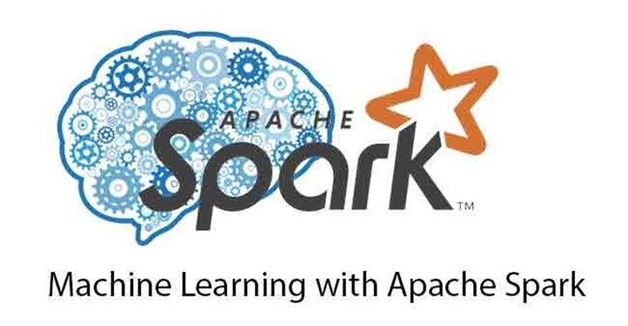
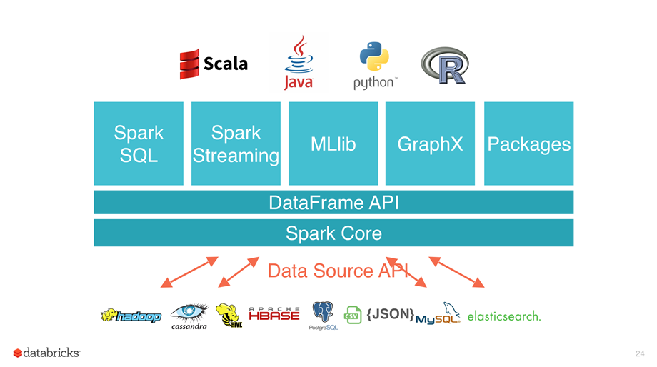
MLlib là một nền tảng học máy phân tán bên trên Spark do kiến trúc phân tán dựa trên bộ nhớ.
Được xây dựng trên Spark, MLlib là một thư viện học có thể mở rộng được, cung cấp cả các thuật toán chất lượng cao và tốc độ phát sáng.
Thư viện này có thể sử dụng được trong Java, Scala và Python.
Spark MLlib
(Machine Learning Library)

Slide 11
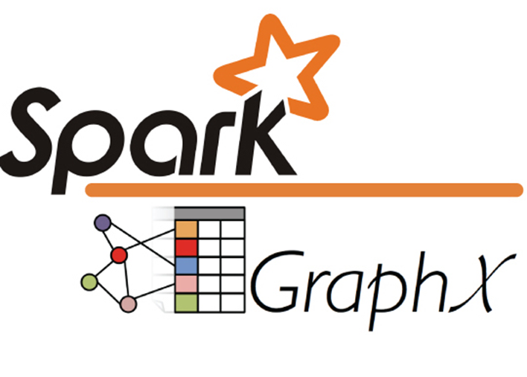
Spark Grapx
Grapx là nền tảng xử lý đồ thị dựa trên Spark
Cho phép người dùng tương tác xây dựng, biến đổi và lý luận về dữ liệu có cấu trúc dạng đồ thị theo quy mô.
Cung cấp các API để diễn tả các tính toán trong đồ thị bằng cách xử dụng Pregel Api.
Ngoài ra còn có những thư viện khác có thể tích hợp với Spark như:
Alluxio (Tachyon) là một tệp tin phân tán tập trung vào bộ nhớ cho phép chia sẻ tập tin tin cậy ở tốc độ bộ nhớ giữa các cluster các thư viện như Spark và MapReduce.
BlinkDB là một công cụ truy vấn gần đúng sử dụng để chạy tương tác truy vấn SQL trên khối lượng lớn dữ liệu.

Slide 12
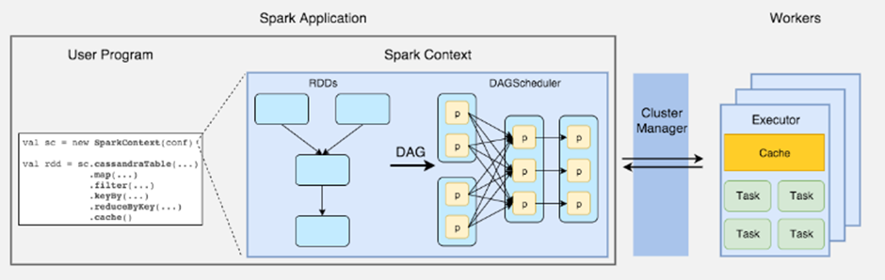
CƠ CHẾ HOẠT ĐỘNG CỦA APACHE SPARK
Mọi ứng dụng spark bao gồm 1 Driver program để chạy hàm main của người dùng và thực hiện tính toán song song trên 1 cụm.
RDDs (Resilient Distributed Datasets)
RDDs là một cấu trúc dữ liệu cơ bản của Spark. Nó là một tập hợp bất biến phân tán của một đối tượng. Mỗi dataset trong RDD được chia ra thành nhiều phân vùng logical. Có thể được tính toán trên các node khác nhau của một cụm máy chủ (cluster). RDDs có thể chứa bất kỳ kiểu dữ liệu nào của Python, Java, hoặc đối tượng Scala, bao gồm các kiểu dữ liệu do người dùng định nghĩa.
RDDs hỗ trợ hai kiểu thao tác:
Transformations (Chuyển đổi): tạo ra dataset từ dữ liệu có sẵn. Qua 1 phương thức transformations thì sẽ cho phép tạo mới 1 RDD từ 1 RDD đã tồn tại.
Action (Hành động): trả về giá trị cho chương trình điều khiển (driver program) sau khi thực hiện tính toán trên dataset.

Slide 13
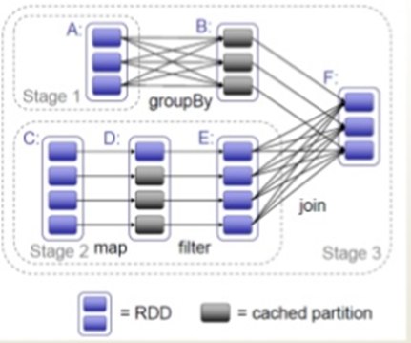
Cơ chế lập lịch
Một số Action là: giảm, thu thập, đếm, lần đầu tiên, lấy, countByKey, và foreach.
+ Spark thực hiện đưa các thao tác RDD chuyển đổi vào DAG (Directed Acyclic Graph) và bắt đầu thực hiện. Khi một action được gọi trên RDD, Spark sẽ tạo DAG và chuyển cho DAG scheduler. DAG scheduler chia các thao tác thành các nhóm (stage) khác nhau của các task.
+ Mỗi Stage bao gồm các task dựa trên phân vùng của dữ liệu đầu vào có thể pipeline với nhau và có thể thực hiện một cách độc lập trên một máy worker. DAG scheduler sắp xếp các thao tác phù hợp với quá trình thực hiện theo thời gian sao cho tối ưu nhất.
+ Mỗi Worker bao gồm một hoặc nhiều Excutor. Các excutor chịu trách nhiệm thực hiện các task trên các luồng riêng biệt. Việc chia nhỏ các task giúp đem lại hiệu năng cao hơn, giảm thiểu ảnh hưởng của dữ liệu không đối xứng (kích thước các file không đồng đều).

Slide 14
2. Shared variables
Spark cung cấp 2 kiểu chia sẻ biến: broadcast variable và accumulators.
- Broadcast variable là biến mà chỉ được phép đọc giá trị của biến trên mỗi máy, không cho phép sửa đối giá trị nhằm mục đích đảm bảo cùng giá trị của biến broadcast trên tất cả các node. Có thể sử dụng giá trị của biến qua phương thức value.
Accumulators là biến mà chỉ thực hiện “added” qua phương thức kết hợp (như sum hoặc count).
Khác với biến broadcast, biến accumulator cho phép thay đổi giá trị, cho phép đọc ghi dữ liệu lên biến này. Điều này rất tiện lợi cho việc tính toán song song trên các cụm và thực hiện cho cùng mục đích là cùng nguồn tài nguyên. Sau khi tính toán nó sẽ trả về driver program.

Slide 15
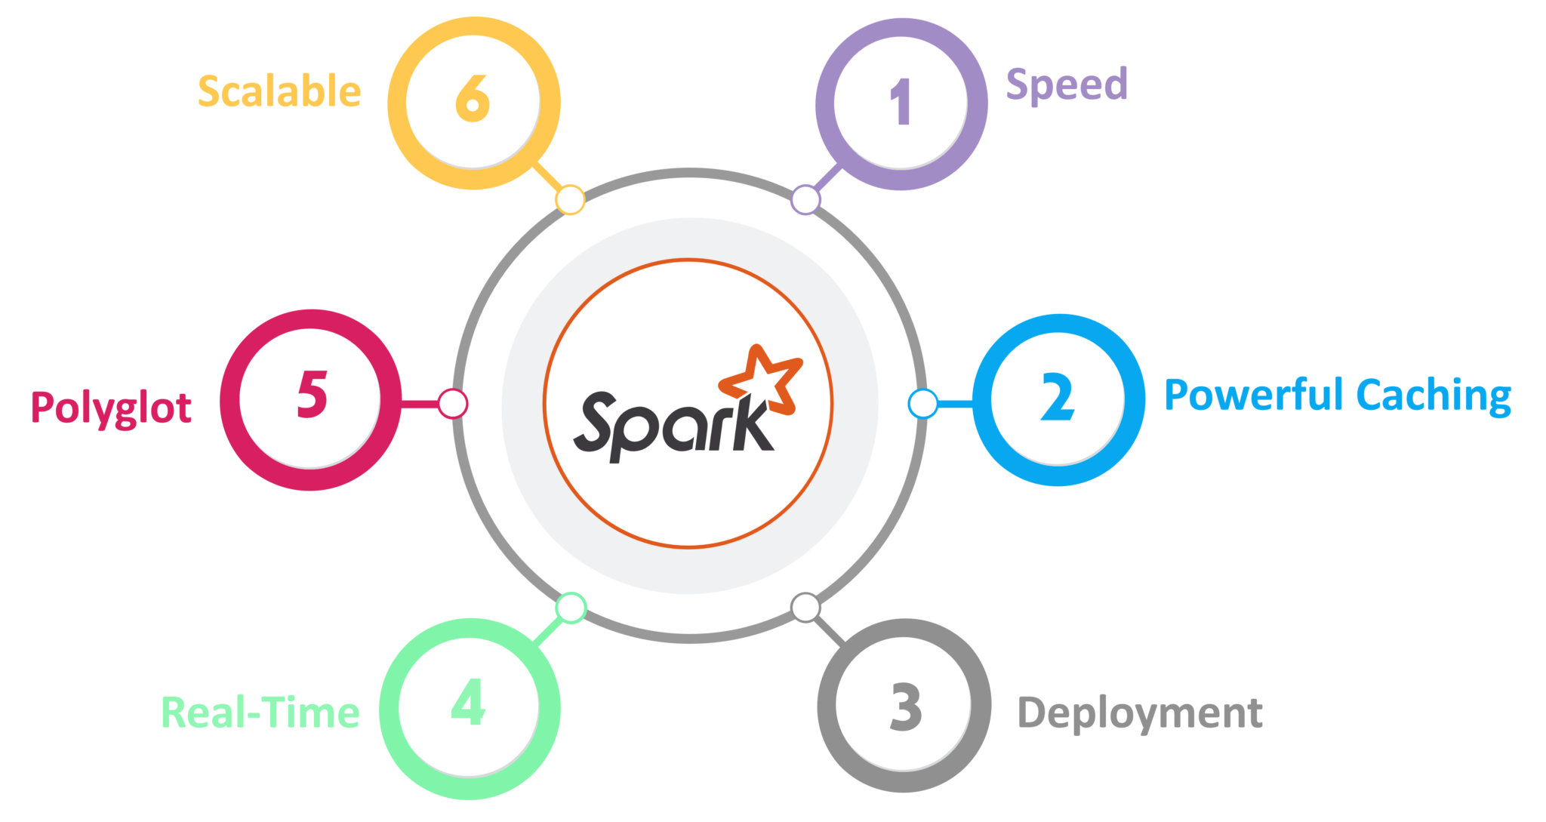
ƯU ĐIỂM – NHƯỢC ĐIỂM CỦA APACHE SPARK
Ưu điểm | Tốc độ nhanh Dễ sử dụng Phân tích nâng cao (học máy, đồ thị, SQL,…) Hỗ trợ đa ngôn ngữ Khả năng xử lý dữ liệu mạnh Tăng quyền truy cập vào dữ liệu lớn Nhu cầu đối với nhà phát triển Spark Mã nguồn mở
Nhược điểm | Không có quy trình tối ưu hóa tự động Không có hệ thống quản lý tệp Ít thuật toán Gặp vấn đề với tệp nhỏ Không có tiêu chí cửa sổ Không phù hợp môi trường nhiều người dùng.

Slide 16
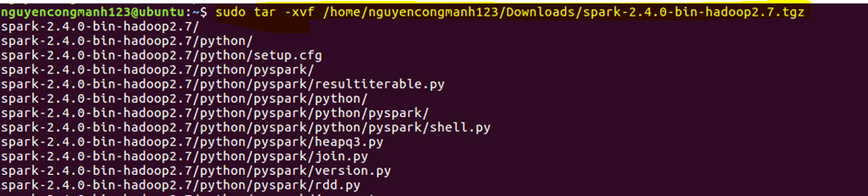
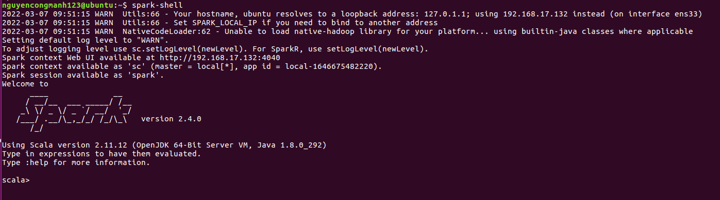
CÀI ĐẶT

Slide 17




Cảm ơn thầy và các bạn đã lắng nghe

